Slide 1
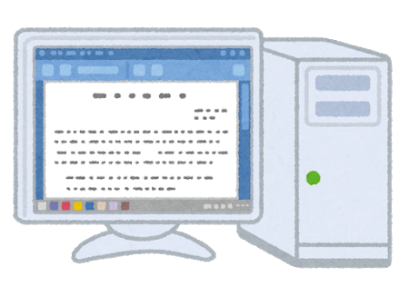
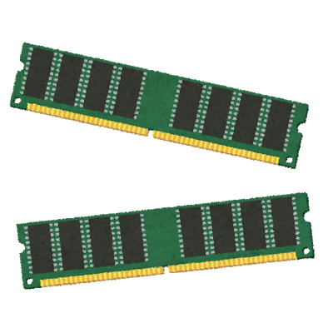
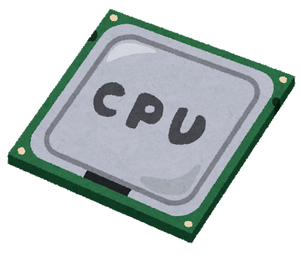
プログラミングとは何か？(1/3)
コンピュータにできること
・メモリから読み込む
・何か計算する
・結果をメモリに書き込む
メモリ
(記憶装置)
CPU
(演算装置)
10
0番地
20
1番地
30
2番地
10+20 = 30
3番地
4番地
5番地

Slide 2

プログラミングとは何か？(2/3)
メモリ
0
3
4
1
8
5
命令表(オペコード)
0
1
2
3
メモリから命令とデータを取ってくる
0
3
4
機械語
＋
－
×
÷
opcode
operand
0
命令表を見て、どの演算器に投げるか決める
3
4
データを演算器に投げる
加算器
減算器
乗算器
除算器

Slide 3
プログラミングとは何か？(3/3)
プログラミング言語
(人間がわかる)
機械語
(コンピュータがわかる)
インタプリタ
(同時通訳)
スクリプト言語
def add(a, b):
return a + b
53
17
7c
7c
コンパイラ
(翻訳)
コンパイラ言語
554889e5
897dfc89
75f88b55
fc8b45f8
01d05dc3
int add(int a, int b){
return a+b;
}

Slide 4
コードブロックとは(1/2)
プログラムは、いくつかの文(statement)でできている
文の意味上のまとまりをブロック(block)と呼ぶ
Yesと表示
a>0か？
Noと表示
C言語
カッコで表現
Ruby
キーワードで表現
Python
インデントで表現
if (a>0){
puts("Yes");
}else{
puts("No");
}
if a > 0 then
puts("Yes")
else
puts("No")
end
if a > 0:
print("Yes")
else:
print("No")

Slide 5
コードブロックとは(2/2)
Pythonは、コードブロックをインデントで表現する(オフサイドルール)
関数が作るブロック
def fib (k, h):
if k in (0, 1):
return k
if k in h:
return h[k]
h[k] = fib(k-1, h) + fib(k-2, h)
return h[k]
if文が作るブロック
他の多くの言語では、インデントは無視される
言語仕様としてインデントが使われるのがPythonの最大の特徴

Slide 6
Pythonの強み
Q. なぜPythonが広く使われているか？
A. ライブラリやフレームワークが豊富だから
ライブラリとは？
よくつかう便利な機能が目的別にまとめられたもの
・ 数学関数
・ ファイル操作
・ 図のプロット等
フレームワークとは？
ある目的を達成するための枠組み
・ ウェブ開発でよく用いられるDjango
・ 機械学習でよく用いられるTensorFlowやChainer
Pythonには、およそ「あったらいいな」がある

Slide 7
Pythonのインストール方法 (1/3)
Pythonそのもののインストールは難しくない
・ 公式サイトからダウンロード&インストールすれば良い
問題はパッケージ管理
Pythonには標準で含むライブラリの他に、多数のライブラリがある
PyPI
Python Package Index
現時点で179710個

Slide 10
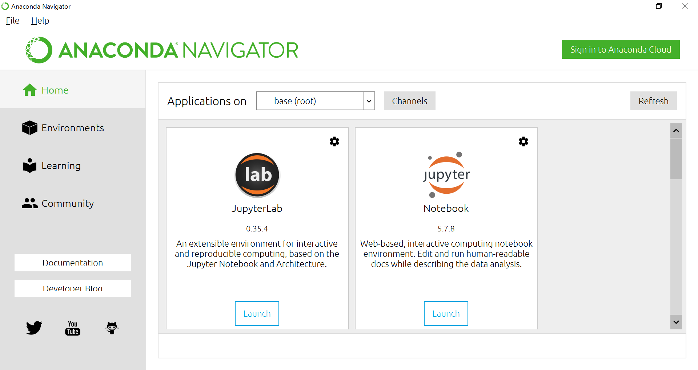

Slide 11
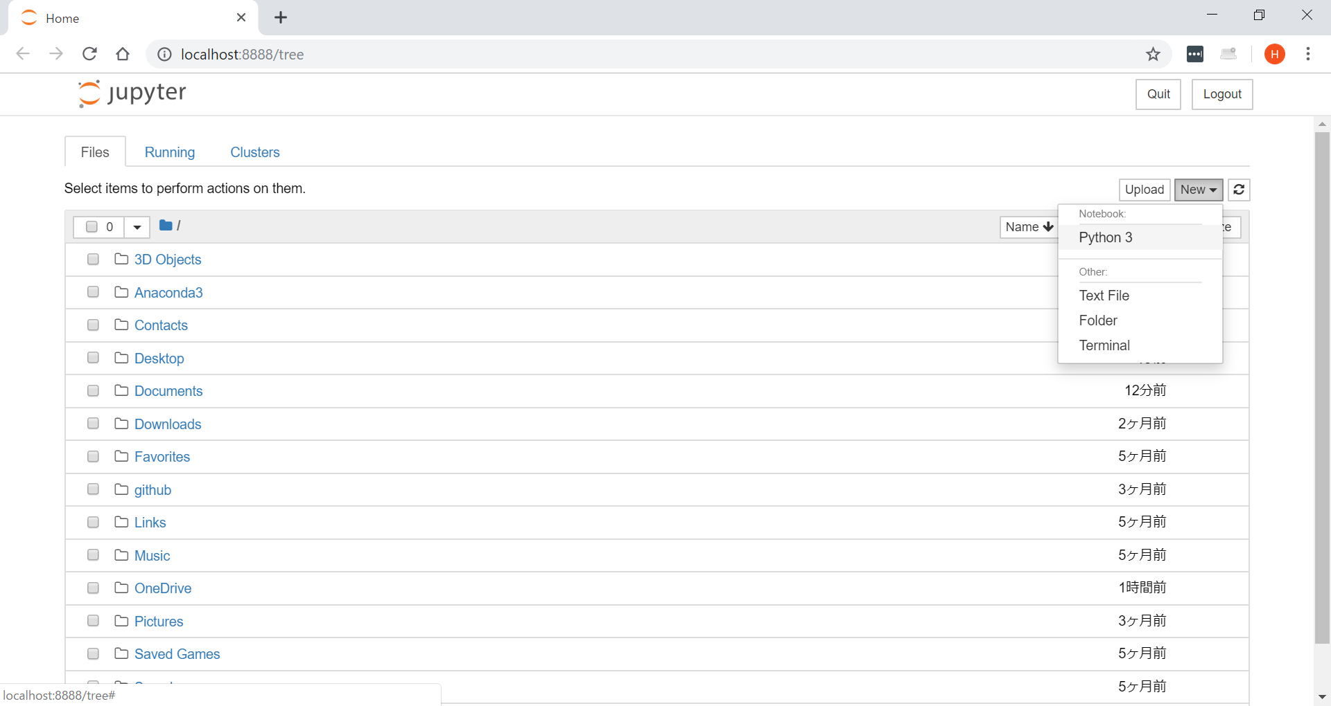

Slide 12
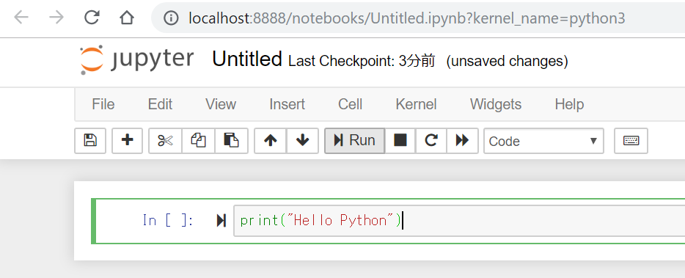

Slide 13
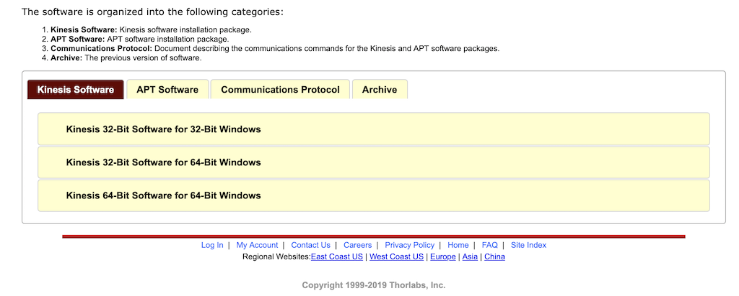

Slide 14
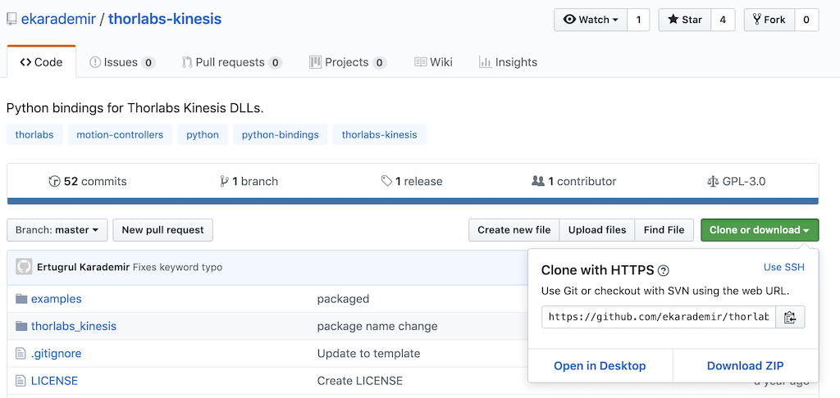

Slide 15
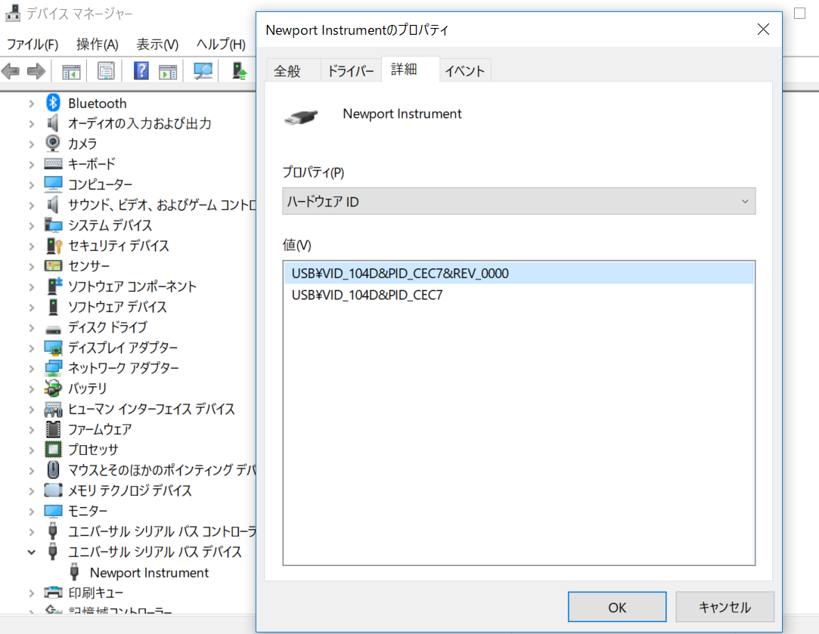

Slide 16
Pythonのインストール方法 (2/3)
一般的なパッケージ管理にはpipを使う
例えば、画像のリサイズやモノクロ化などをするライブラリ「PIL」が欲しい時
$ pip install PIL
PyPI
ダウンロード
インストール
異なるバージョンを混ぜたりすると面倒 (pyenv等による管理)
コマンドラインからの操作が面倒
必要そうなパッケージを全部最初にまとめて入れてしまおう

Slide 17
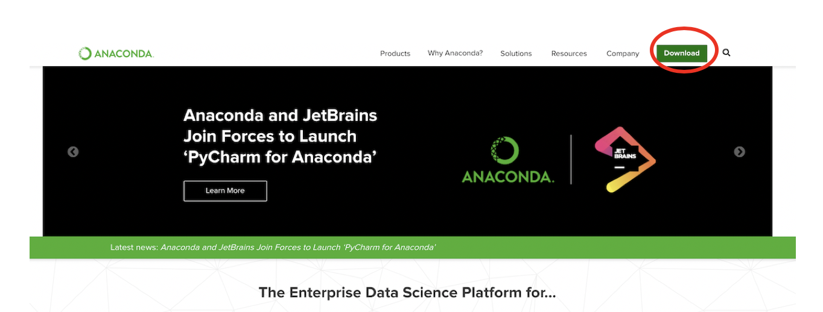
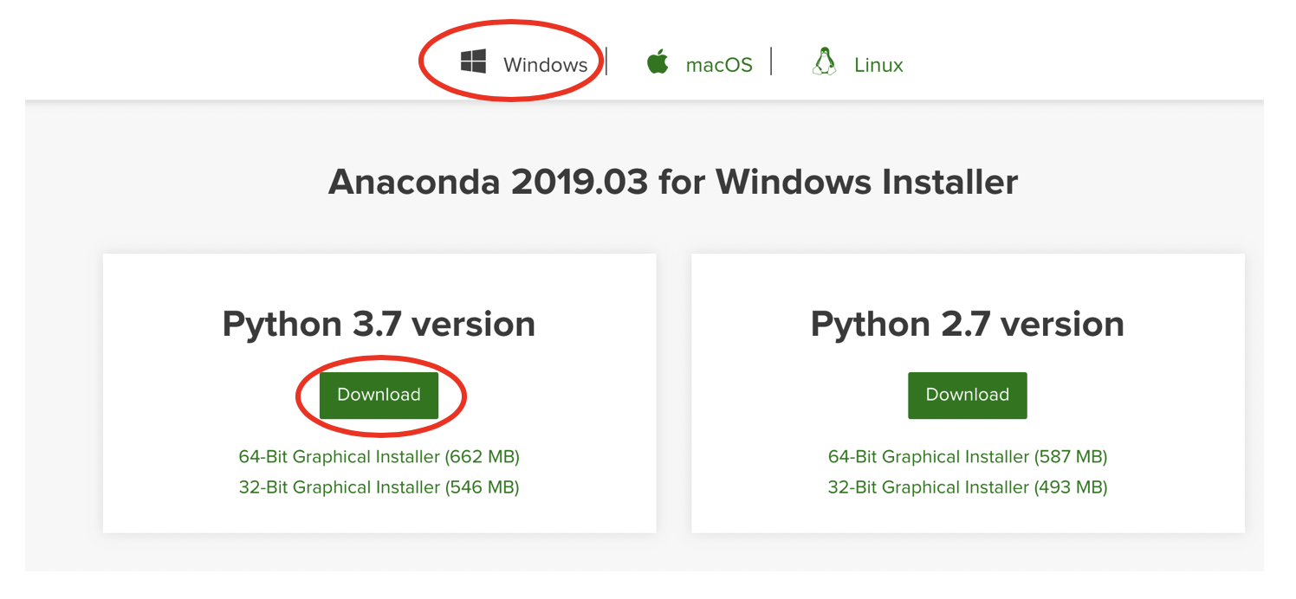
Pythonのインストール (3/3)
Anacondaのサイトに行って、ダウンロード
※ ダウンロード&インストールともに時間がかかります

Slide 18
Pythonの実行方法 (1/4)
Pythonの実行方法は、大きく分けて以下の三種類
エディタでプログラムをファイルに保存し、コマンドラインでPythonに食わせて実行する
test.py
$ python test.py
Hello Python!
print("Hello Python!")
IPythonという対話的シェルを使う
$ ipython
In [1]: print("Hello Python!")
Hello Python!
In [2]:
Jupyter Notebookを使って
ブラウザで実行する
(オススメ)

Slide 19
Pythonの実行方法 – コマンドライン
エディタでプログラムを作成
ファイルに保存
コマンドラインでPythonに
食わせて実行
test.py
$ python test.py
Hello Python!
print("Hello Python!")
スクリプト言語の 基本の使い方
強力なエディタを使えば快適
コマンドラインに慣れてないと面倒

Slide 20
Pythonの実行方法 – IPython
IPythonという
対話的シェルを起動
以後、プログラムを対話的に実行
$ ipython
In [1]: print("Hello Python!")
Hello Python!
In [2]: for i in [1,2,3]:
...: print(i)
...:
1
2
3
$ ipython
In [1]: print("Hello Python!")
Hello Python!
In [2]:
入力
実行結果
気軽に使える
タブ補完などが効く
大きなプログラムを組むには不向き

Slide 21
Pythonの実行方法 – Jupyter Notebook
Jupyter Notebookを実行すると、ブラウザが起動するので「New」から「Python3」を選ぶ
ノートブックが立ち上がるので、コードやメモを記述する
コード
ノート
気軽に使える
タブ補完などが効く
慣れないと混乱するかも

Slide 22
Pythonの基本文法

Slide 23
Pythonの文法
基本的に「上から順番」に実行される
a = 1
b = 2
c = a + b
print(c)
3が表示される

Slide 24
変数
Pythonで、値につけるラベルを「変数」と呼ぶ
a = 1
b = 2
c = a + b
print(c)
a, b, cは、それぞれ1,2,3という値につけられた「ラベル」
長い名前をつけることもできる
very_very_long_variable = 1

Slide 25
変数
変数には値を代入できる
a = 1
初めて使われた変数はここで作られる
a = 1
a = 2
二度目以降は「上書き」される

Slide 26
変数
その時に「無い」ラベルに代入しようとすると作られる
c = a + b
a = 10
b = 20
a
10
0番地
b
20
1番地
c
30
2番地
a
10
0番地
b
20
1番地
a = a + b
2番地
a
30
0番地
b
20
1番地
2番地
すでにラベルがあれば上書き

Slide 27
変数
その時点で「無い」ラベルの値を「使おう」とするとエラーとなる
a = 10
b = 20
a = c
c
a
10
0番地
a
10
0番地
b
20
1番地
b
20
1番地
2番地
2番地
In [1]: a = 10
In [2]: b = 20
In [3]: a = c
---------------------------------------------------------------------------
NameError Traceback (most recent call last)
<ipython-input-3-18547e7795aa> in <module>()
----> 1 a = c
NameError: name 'c' is not defined

Slide 28
変数の型
すべての値、変数には「型」がある
型はtypeというコマンドで知ることができる
In [1]: type(10)
Out[1]: int
In [2]: a = 10
In [3]: type(a)
Out[3]: int
In [4]: b = 1.0
In [5]: type(b)
Out[5]: float
10は「整数型」
10を指すラベルであるaの型も「整数型」
1.0は浮動小数点数型
それを指すbも浮動小数点型

Slide 29
変数の型
型は、メモリ上のデータをどのように解釈するかを伝える
a = 1
int型
a
1
b = 1.0
float型
b
3F F0 00 00 00 00 00 00
c = "test"
float型
c
74
65
73
74

Slide 30
変数の型
変数はただのラベルなので、異なる型の値を代入できる
In [1]: a = 1
In [2]: type(a)
Out[2]: int
In [3]: a = 1.0
In [4]: type(a)
Out[4]: float
In [5]: a = "test"
In [6]: type(a)
Out[6]: str
a
1
3F F0 00 00 00 00 00 00
74
65
73
74

Slide 31
変数の型
異なる型の値を相互変換したい場合は、専用の関数を呼ぶ
a = int("12345")
文字列から整数
a = float("123.45")
文字列から浮動小数点数
a = int(3.4)
浮動小数点数から整数
(小数点以下切り捨て)
a = str(12345)
整数から文字列

Slide 32
演算
四則演算は「+-*/」でできるが、割り算だけ注意が必要
Pythonでは、整数同士の演算は整数になるが、
割り算だけ(たとえ割り切れても)浮動小数点数になる
6/3 = 2.0
整数の割り算で、あまりを切り捨てたい場合は「//」を使う
6//4 = 1
整数と浮動小数点数がまざった計算は浮動小数点数になる
文字列は足し算と、整数との掛け算ができる
“Hello “ + “World” = “Hello World”
“A”*4 = “AAAA”

Slide 33
リスト
複数のデータをまとめたものをリストと呼ぶ
リストに入っているデータを「要素」と呼ぶ
In [1]: a = [1,2,3,4]
In [2]: len(a)
Out[2]: 4
In [3]: a[0]
Out[3]: 1
In [4]: a[-1]
Out[4]: 4
In [5]: a[0:2]
Out[5]: [1, 2]
リストは[]で囲み、カンマで区切る
lenで長さを知ることができる
a[index]で要素を得ることができる
インデックスに負の値を使える
部分リストを得ることができる

Slide 34
リスト
In [1]: a = [1,2,[3,4]]
In [2]: a = [1, 1.0, "test"]
In [3]: [1,2,3] + [4,5,6]
Out[3]: [1, 2, 3, 4, 5, 6]
In [4]: a = [1,2,3]
In [5]: a.append(4)
In [6]: a
Out[6]: [1, 2, 3, 4]
リストはネストできる
異なるものを混ぜられる
リストの足し算ができる
appendで追加できる

Slide 35
リストのメモリ上の表現
a = [1, 2, 3]
1
2
3
a
0番地を見よ
[1,2,3]というデータを持つリストがメモリに作られる
aというラベルが作られ、リストの先頭を指す

Slide 36
リストのメモリ上での表現
[1,2,3]
a = [1,2,3]
a[1]
メモリのどこかにリストがある
リストの先頭をメモする
リストの先頭から二番目
0番地
a
2番地を見よ
a
2番地を見よ
1番地
2番地
1
1
0
1
3番地
2
2
1
2
4番地
3
3
2
3
5番地

Slide 37
リストと変数のコピー
値のコピー
a = 10
b = a
ラベルaの指す内容がbにコピーされる
a
10
0番地
a
10
1番地
b
10
2番地
b = 20
その後bを書き換えてもaは影響を受けない
a
10
b
20

Slide 38
リストと変数のコピー
b = a
b[1] = 4
aの内容がコピーされる
bの指す先を書き換える
1
1
2
2
3
3
a
0番地を見よ
a
0番地を見よ
b
0番地を見よ
b
0番地を見よ
a[1] # => 4
1
4
aも書き換わっている
(同じリストを共有しているから)
3
a
0番地を見よ
b
0番地を見よ

Slide 39
タプル
カンマで区切った要素のまとまりをタプル(tuple)と呼ぶ
In [1]: a = 1, 2
In [2]: type(a)
Out[2]: tuple
タプルは丸括弧で囲っても良い
(紛らわしい時には囲わなければならない)
In [3]: a = (4,5,6)
In [4]: type(a)
Out[4]: tuple

Slide 40
タプル
タプルはリストと同じように使える
In [1]: a = (1,2,3)
In [2]: a[0]
Out[2]: 1
ただし、中身を書き換えることはできない
In [3]: a[0] = 1
---------------------------------------------------------------------------
TypeError Traceback (most recent call last)
<ipython-input-3-c8548dbc0a7e> in <module>()
----> 1 a[0] = 1
TypeError: 'tuple' object does not support item assignment
タプルは関数の引数、返り値などに使う

Slide 41
辞書
辞書(ハッシュ)と呼ばれるデータ構造がある
「キー」に対して「値」を結びつける
「キー」も「値」もなんでもよい
In [1]: a = {}
In [2]: a["One"] = 1
In [3]: a["Two"] = 2
In [4]: a["One"]
Out[4]: 1
ここでは詳細は説明しないが、覚えておくと便利

Slide 42
制御構造
if文：ある条件が成立しているかどうかで処理を分岐させる
コロンを忘れないように
if 条件:
条件が成立した時に実行するコード
インデントする
if 条件:
条件が成立した時に実行するコード
else:
条件不成立時のコード
インデントをそろえること
if 条件1:
条件1が成立した時に実行するコード
else if 条件2:
条件1が不成立、かつ条件2が成立した時のコード
else:
条件1と2、いずれも不成立時のコード

Slide 43
繰り返し
指定の内容を繰り返すことができる
for 変数 in リスト等:
繰り返す内容1
繰り返す内容2
for i in [0, 1, 2]:
print(i)
0 1 2が表示される
for i in range(3):
print(i)
こんな書き方もできる
for i in range(100, 200, 50):
print(i)
100から200未満まで50刻み
→ 100, 150が表示される

Slide 44
関数
よく使う処理を「関数」としてまとめることができる
def 関数名(引数):
処理内容1
処理内容2
def hello():
print("Hello")
hello()
hello()
関数は定義時には実行されない
あとで何度でも実行できる
def add(a, b):
return a + b
c = add(1,2)
関数の入力は「引数(ひきすう)」と呼ぶ
関数はreturnで値を返すことができる
c = 3になる

Slide 45
関数
def swap(a, b):
return b, a
a, b = swap(1, 2)
関数は複数の値を返すことができる
(タプルになっている)
def func():
z = 1
print(z)
関数内で定義した変数は関数の中でしか見えない
(ローカル変数)
←エラーになる
a = 1
def func():
print(a)
func()
関数の外で宣言された変数は、内部から見える
←1が表示される

Slide 46
参照の値渡し
関数への引数は、値がコピーされて渡される
def func(a):
a = 2
a = 1
func(a)
print(a)
受け取った変数に2を代入する関数
aという変数を宣言して1を代入
aを渡して関数を呼び出す
aの値を表示すると変わっていない

Slide 47
参照の値渡し
a = 1
func(a)
a
1
0番地
a
1
0番地
1番地
1
1番地
2番地
2番地
def func(a):
a = 2
print(a)
a
1
0番地
a
1
0番地
func内のa
2
1番地
1番地
2番地
2番地

Slide 48
参照の値渡し
リストを指す変数を、関数の引数に渡す
a = [1, 2, 3]
func(a)
関数内でインデックスアクセス
関数内でリストを代入
def func(a):
a[1] = 4
def func(a):
a = [4, 5, 6]
元のaの指すリストが書き換わる
元のaの指すリストは変わらない

Slide 49
参照の値渡し
関数内でインデックスアクセス
a = [1, 2, 3]
func(a)
def func(a):
a[1] = 4
1
1
2
4
3
3
a
0番地を見よ
a
0番地を見よ
func内のa
0番地を見よ
func内のa
0番地を見よ
元のaの指すリストが書き換わる

Slide 50
参照の値渡し
関数内でリストを代入
a = [1, 2, 3]
func(a)
def func(a):
a = [4, 5, 6]
1
1
2
2
3
3
a
0番地を見よ
a
0番地を見よ
func内のa
0番地を見よ
func内のa
5番地を見よ
4
5
6
元のaの指すリストは変わらない

Slide 51
ライブラリのインポートの仕方
Pythonでは、ライブラリはモジュールやパッケージと呼ばれる
(複数のモジュールをまとめたものがパッケージ)
ライブラリを使いたい場合はimport文を使う
例：三角関数が使いたい場合
mathモジュールをインポートする
import math
a = math.sin(1.0)
b = math.cos(2.0)
「モジュール名.関数名(引数)」の形で
mathモジュールの中の関数を呼びだす

Slide 52
ライブラリのインポートの仕方
いちいちモジュール名を書きたくない場合はfrom文を使う
from math import sin, cos
a = sin(1.0)
b = cos(2.0)
「*」を使うことで、そのモジュール内の関数すべて使うこともできる
from math import *
a = sin(1.0)
b = cos(1.0)
c = tan(1.0)
(思わぬバグの元なので非推奨)

Slide 53
ライブラリのインポートの仕方
インポートするライブラリに別名をつけたい場合は「as」を使う
from matplotlib import pyplot as plt
from numpy as np
上記二つはよく使われる
長いクラス名に省略形をつけるのもよくある
from thorlabs_kinesis import integrated_stepper_motors as ism

Slide 54
プロットの仕方
matplotlibのpyplotを用いる
最初にインポート宣言をする
from matplotlib import pyplot as plt
matplotlib内のpyplotというライブラリをpltという名前で使う
リストを渡すと折れ線グラフを描いてくれる
x = [1,2,1,2,1]
plt.plot(x)

Slide 55
プロットの仕方
リストを二つ渡すと、それぞれx軸、y軸としてプロットしてくれる
import random
x = []
y = []
dx = 0.0
dy = 0.0
for i in range(100):
dx += random.random() - 0.5
dy += random.random() - 0.5
x.append(dx)
y.append(dy)
plt.plot(x,y)

Slide 56
プロットの仕方
散布図も描ける
x = []
y = []
for i in range(100):
x.append(random.random())
y.append(random.random())
plt.scatter(x,y)

